Slide 1
4. Informe de liberación total de recursos

Slide 2
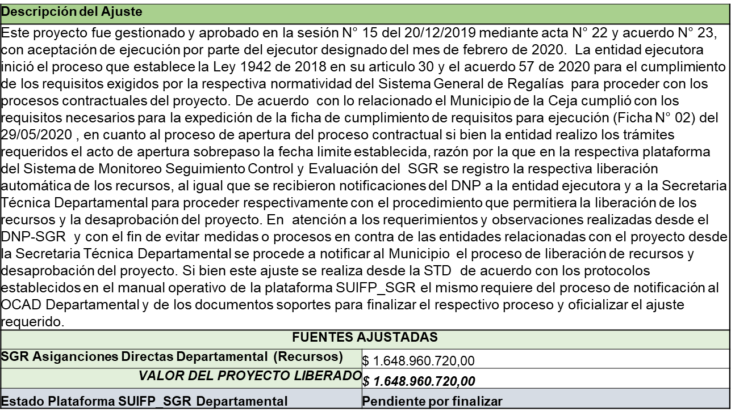

Slide 3
